Slide 1
问题一：
在课堂上讨论了用时空图来理解孪生子佯谬，下面我们来仔细推导。
A: 在地球参考系看来，飞船以1/2光速飞离地球，飞了10年，然后又以1/2的光速返回地球（假设不需要加速和减速这个过程）。请问两兄弟相遇时，地球上的人增长了多少岁？飞船上的人增加了多少岁？
B: 在飞船飞出去的参考系看来，地球后退的速度有多大？飞船返回地球的速度有多大？
ct
ct
十年
地球参考系
x
飞船飞出去的参考系
x

Slide 2
C: 在飞船飞出去的参考系看来，他决定返航时（即下图中箭头所指点），他的年龄增大了多少岁？与此同时，地球上的人年龄增大了多少岁？
D: 在飞船飞出去的参考系看来，当飞船到达地球时，地球上的人年龄增大了多少岁？飞船上的人年龄增大了多少岁？
请注意采用“事件”的观点来研究相对论的坐标系变化问题。找到相应的事件，确定它们的时空坐标，然后利用洛伦兹变换进行不同参考系之间的变换。
ct
飞船返航点
飞船飞出去的参考系
x

Slide 3
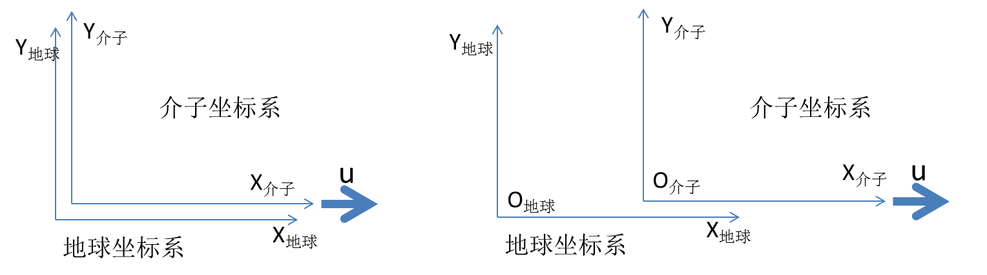
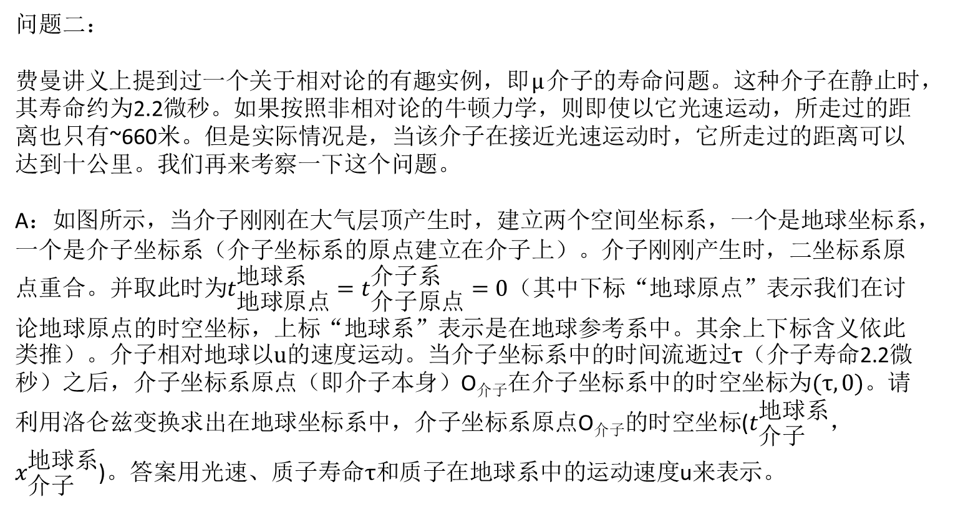
问题二：
费曼讲义上提到过一个关于相对论的有趣实例，即$μ$介子的寿命问题。这种介子在静止时，其寿命约为2.2微秒。如果按照非相对论的牛顿力学，则即使以它光速运动，所走过的距离也只有~660米。但是实际情况是，当该介子在接近光速运动时，它所走过的距离可以达到十公里。我们再来考察一下这个问题。
A：如图所示，当介子刚刚在大气层顶产生时，建立两个空间坐标系，一个是地球坐标系，一个是介子坐标系（介子坐标系的原点建立在介子上）。介子刚刚产生时，二坐标系原点重合。并取此时为$t_{地球原点}^{地球系}=t_{介子原点}^{介子系}=0$（其中下标“地球原点”表示我们在讨论地球原点的时空坐标，上标“地球系”表示是在地球参考系中。其余上下标含义依此类推）。介子相对地球以$u$的速度运动。当介子坐标系中的时间流逝过$τ$（介子寿命2.2微秒）之后，介子坐标系原点（即介子本身）O_{介子}在介子坐标系中的时空坐标为$(τ, 0)$。请利用洛仑兹变换求出在地球坐标系中，介子坐标系原点O_{介子}的时空坐标($t_{介子}^{地球系}$，$x_{介子}^{地球系}$)。答案用光速、质子寿命$τ$和质子在地球系中的运动速度u来表示。

Slide 4
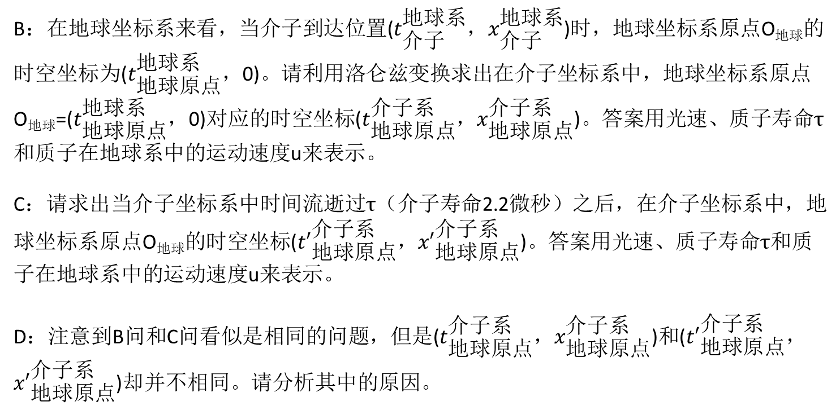
B：在地球坐标系来看，当介子到达位置($t_{介子}^{地球系}$，$x_{介子}^{地球系}$)时，地球坐标系原点O_{地球}的时空坐标为($t_{地球原点}^{地球系}$，0)。请利用洛仑兹变换求出在介子坐标系中，地球坐标系原点
O_{地球}=($t_{地球原点}^{地球系}$，0)对应的时空坐标($t_{地球原点}^{介子系}$，$x_{地球原点}^{介子系}$)。答案用光速、质子寿命$τ$和质子在地球系中的运动速度u来表示。
C：请求出当介子坐标系中时间流逝过$τ$（介子寿命2.2微秒）之后，在介子坐标系中，地球坐标系原点O_{地球}的时空坐标(${t′}_{地球原点}^{介子系}$，${x′}_{地球原点}^{介子系}$)。答案用光速、质子寿命$τ$和质子在地球系中的运动速度u来表示。
D：注意到B问和C问看似是相同的问题，但是($t_{地球原点}^{介子系}$，$x_{地球原点}^{介子系}$)和(${t′}_{地球原点}^{介子系}$，${x′}_{地球原点}^{介子系}$)却并不相同。请分析其中的原因。

